Slide 1
ISTeam Python Full Stack Study
유상진

Slide 2
Django란?
파이썬 기반 무료 오픈소스 웹 애플리케이션 프레임워크(web application framework)

Slide 3
프레임워크란?
자주 사용되는 코드를 체계화하여 쉽게 사용할 수 있도록 하는 코드 집합
라이브러리보다 규모가 크고 프로젝트의 기반이 됨
프레임워크 -> 골조
라이브러리 -> 그 외의 자재

Slide 4
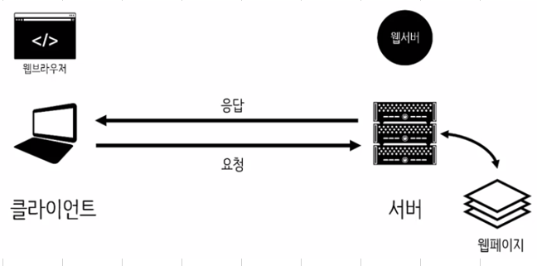
서버와 클라이언트
uri를 통해 자원의 위치를 찾음 (프로토콜, 자원 이름, 위치로 구분)

Slide 5
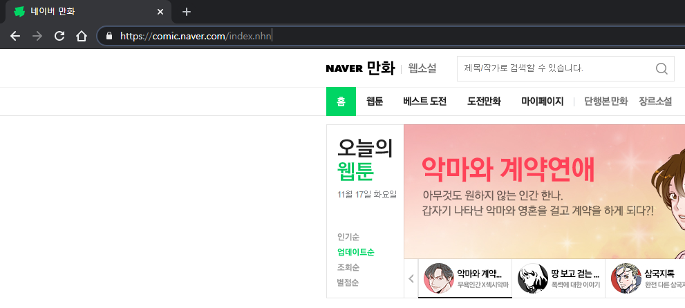
URI
http : 프로토콜
comic.naver.com : 위치
index.nhn : 자원 이름
https://comic.naver.com/index.nhn ->

Slide 6
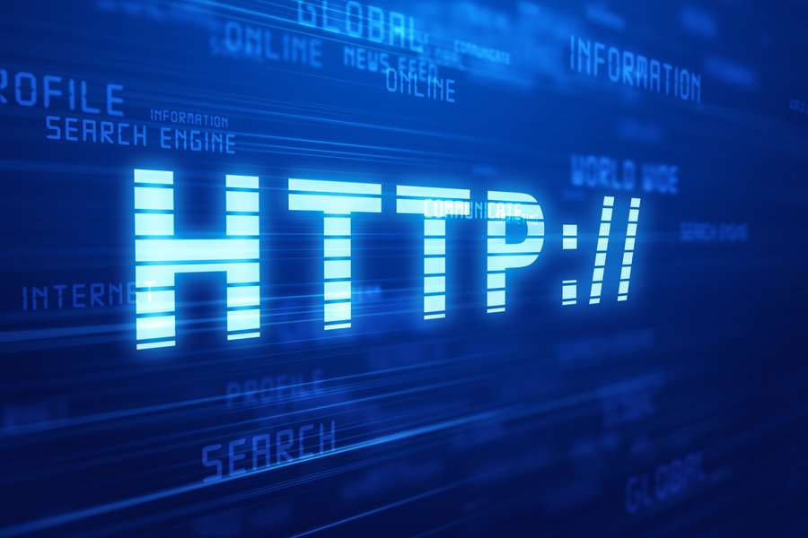
HTTP
W3(www) 상에서 정보를 주고 받을 수 있는 프로토콜

Slide 7
HTTP Method
GET (Select)
POST (Insert)
PUT (Update)
DELETE (delete)

Slide 8
HTTP Response Code
200 -> OK
403 -> Forbidden
404 -> Not Found
500 -> Internal Server Error

Slide 9
MTV (Model, Template, View)
Model
Template
데이터 수정, 삭제 등
데이터 입력
전체 데이터
View
데이터 출력

